Slide 1










لعبة تعليمية
تمييز السيارة
فاطمة الحوسني

Slide 2






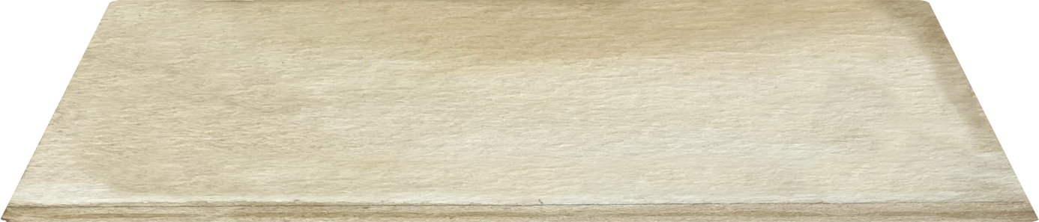


Slide 3


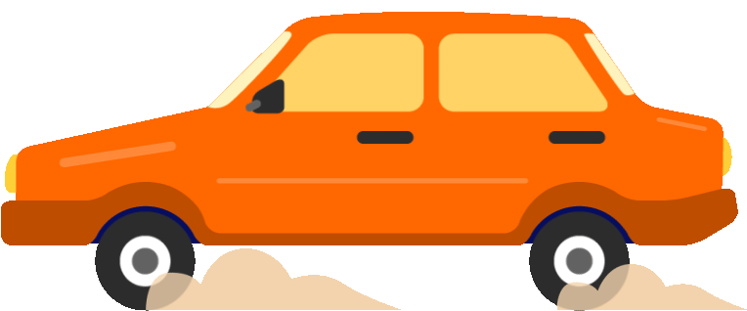

Slide 4

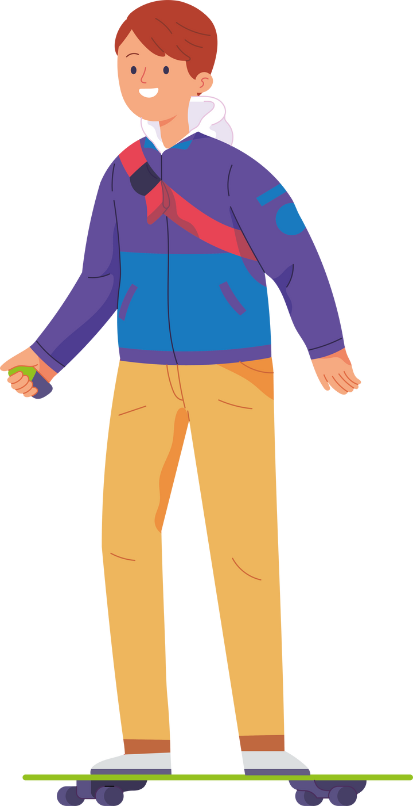
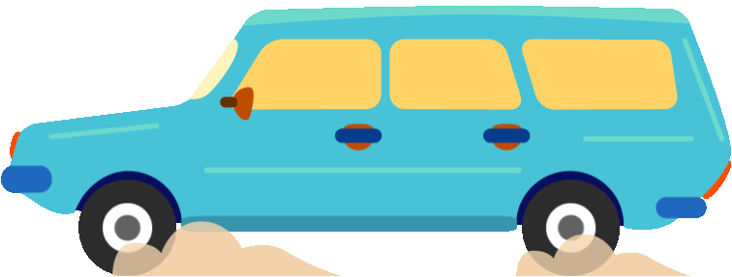

Slide 5

إعادة اللعبة

